Slide 1
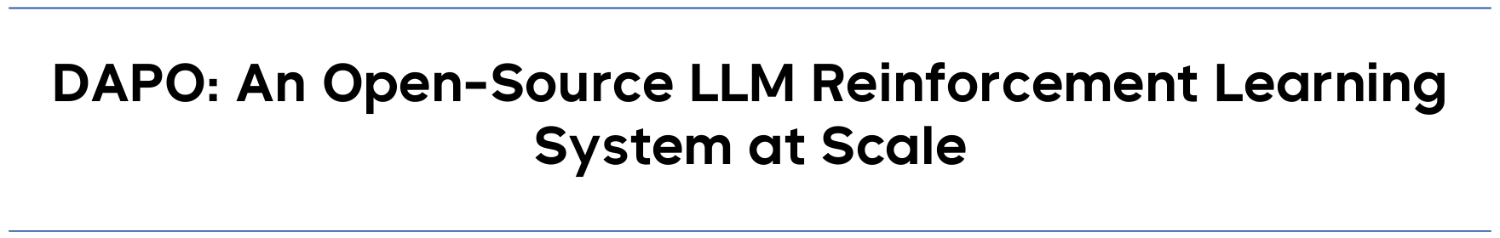
DAPO
Decoupled Clip and Dynamic sAmpling Policy Optimization
东川路第一可爱猫猫虫

Slide 2
主要内容
OrcaDude
戾君
迷途小白喲
W0ND3RFULHE4VEN
InterMilan_
Gryffindvenclaw
蕾西亚万岁啊我透
无脚的鸟66
乐冰啊乐冰
OrcaDude
戾君
蜡比大新
MONKEYYY
哈哈h味道
A_sirr
白剽一枚
AELee_
Clip-Higher
Dynamic Sampling
Token-Level Policy Gradient Loss
Overlong Reward Shaping
移除KL约束

Slide 3
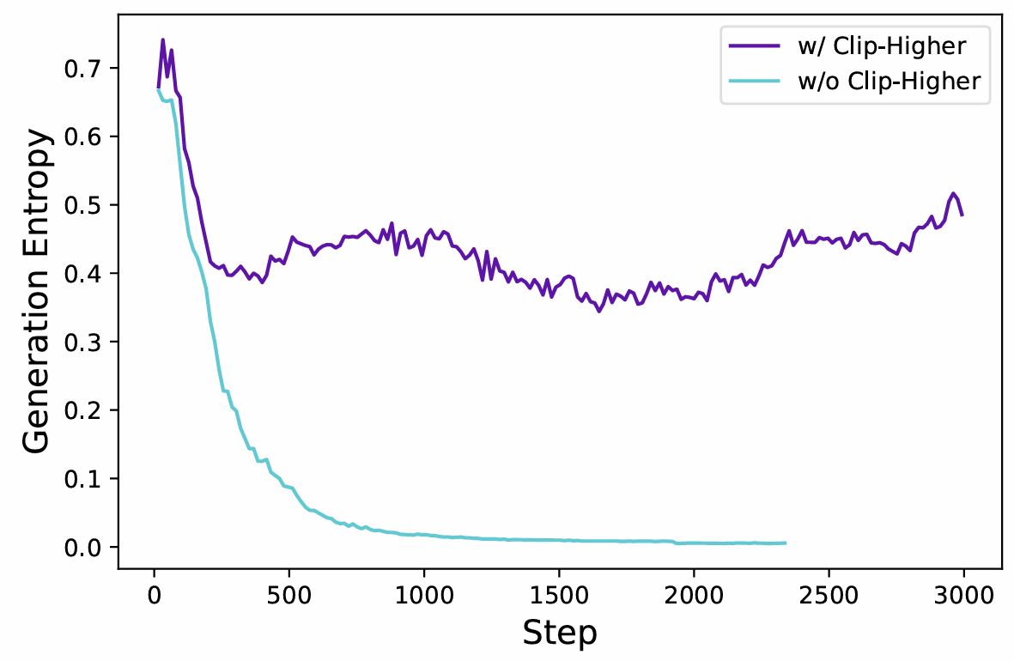
Clip-Higher
熵坍缩
模型生成各token的概率越接近
熵越高
低熵意味着模型的输出倾向于单一
这样模型的探索受限
过早得到一个确定性的模型
不利于GRPO进行组内比较

Slide 4
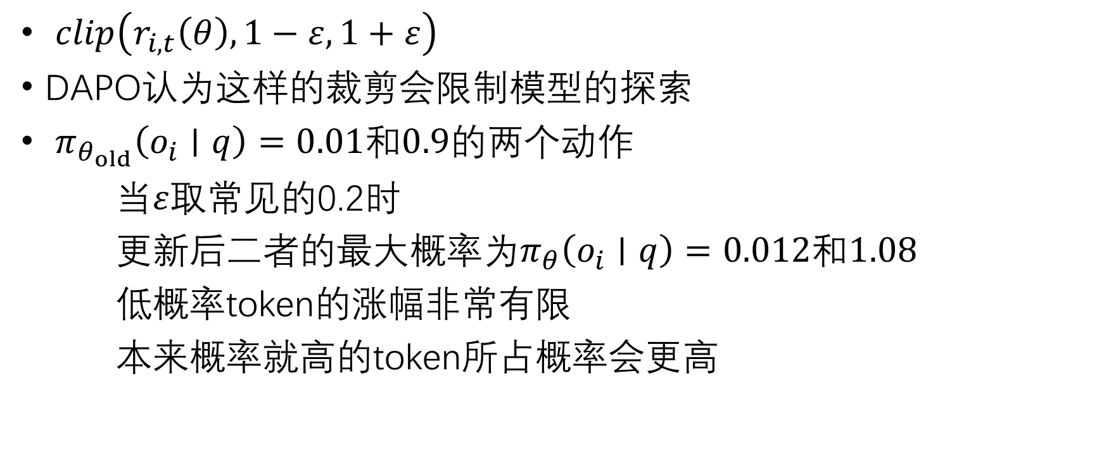
Clip-Higher
$clip\left(r_{i,t}\left(θ\right),1−ε,1+ε\right)$
DAPO认为这样的裁剪会限制模型的探索
$π_{θ_{old}}\left(o_{i}∣q\right)=0.01$和$0.9$的两个动作
当$ε$取常见的0.2时
更新后二者的最大概率为$π_{θ}\left(o_{i}∣q\right)=0.012和1.08$
低概率token的涨幅非常有限
本来概率就高的token所占概率会更高

Slide 5
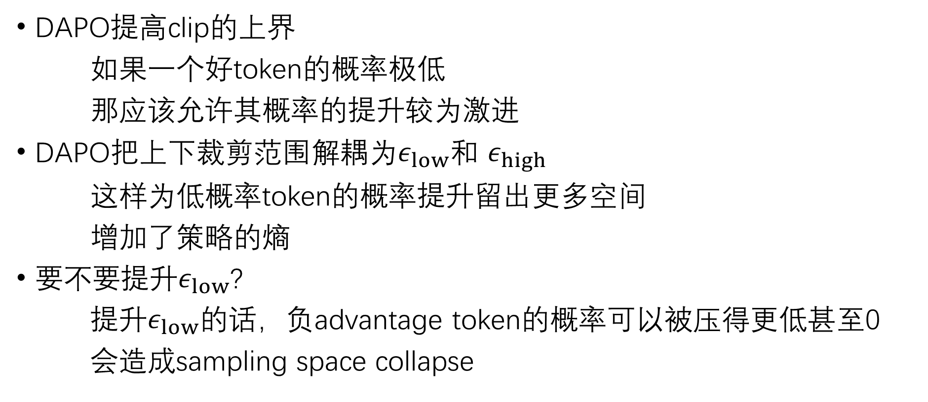
Clip-Higher
DAPO提高clip的上界
如果一个好token的概率极低
那应该允许其概率的提升较为激进
DAPO把上下$裁剪范围解耦$为$ε_{low}$和 $ε_{high}$
这样为低概率token的概率提升留出更多空间
增加了策略的熵
要不要提升$ε_{low}$?
提升$ε_{low}的话$，负advantage token的概率可以被压得更低甚至0
会造成sampling space collapse

Slide 6
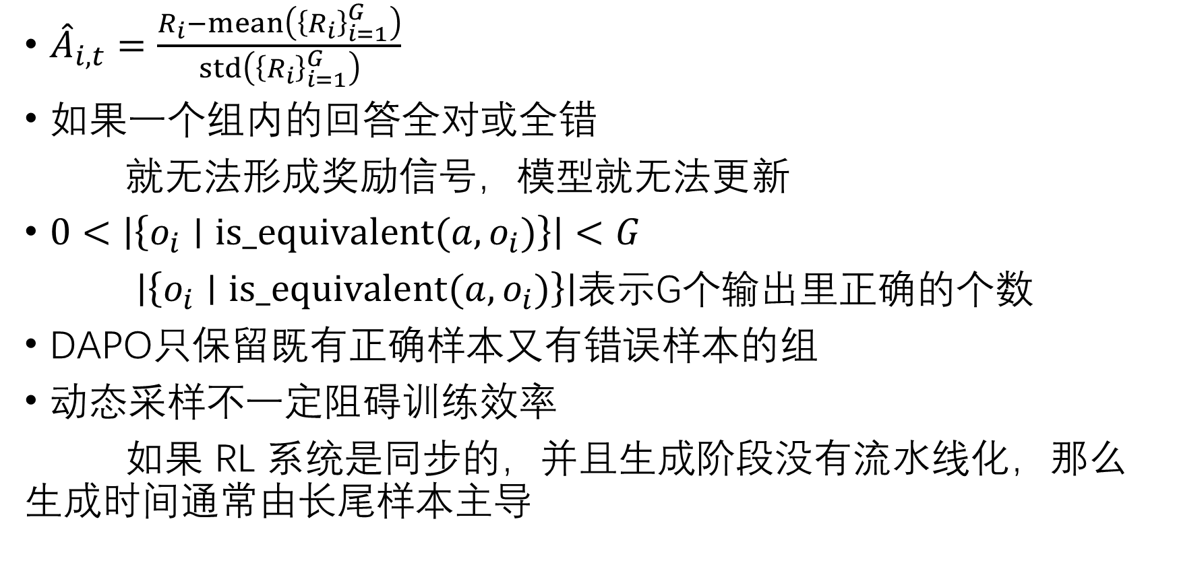
Dynamic Sampling
${\hat{A}}_{i,t}=\frac{R_{i}−mean\left({\left\{R_{i}\right\}}_{i=1}^{G}\right)}{std\left({\left\{R_{i}\right\}}_{i=1}^{G}\right)}$
如果一个组内的回答全对或全错
就无法形成奖励信号，模型就无法更新
$0<∣\left\{o_{i}∣is_equivalent(a,o_{i})\right\}∣<G$
$∣\left\{o_{i}∣is_equivalent(a,o_{i})\right\}∣$表示G个输出里正确的个数
DAPO只保留既有正确样本又有错误样本的组
动态采样不一定阻碍训练效率
如果 RL 系统是同步的，并且生成阶段没有流水线化，那么生成时间通常由长尾样本主导

Slide 7
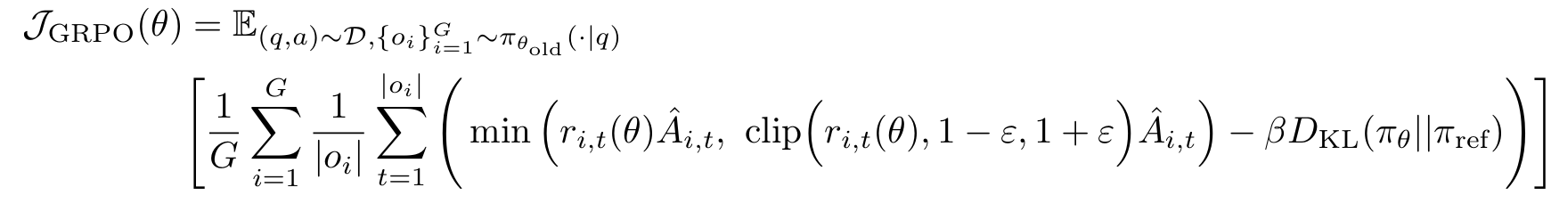
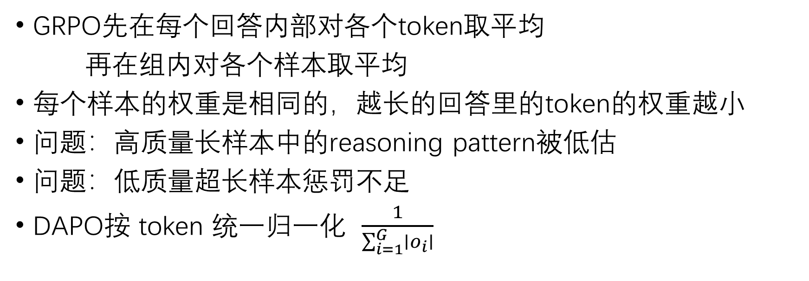
Token-Level Policy Gradient Loss
GRPO先在每个回答内部对各个token取平均
再在组内对各个样本取平均
每个样本的权重是相同的，越长的回答里的token的权重越小
问题：高质量长样本中的reasoning pattern被低估
问题：低质量超长样本惩罚不足
DAPO按 token 统一归一化 $\frac{1}{\sum_{i=1}^{G}{∣}o_{i}∣}$

Slide 8
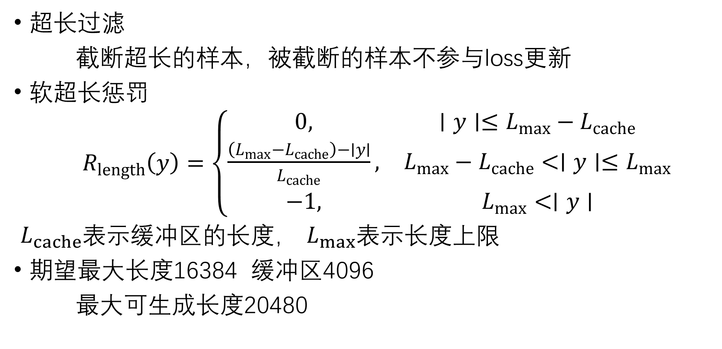
Overlong Reward Shaping
超长过滤
截断超长的样本，被截断的样本不参与loss更新
软超长惩罚
$R_{length}\left(y\right)=\left\{\begin{matrix}0, & ∣y∣≤L_{max}−L_{cache} \\ \frac{\left(L_{max}−L_{cache}\right)−∣y∣}{L_{cache}}, & L_{max}−L_{cache}<∣y∣≤L_{max} \\ −1, & L_{max}<∣y∣\end{matrix}\right.$
$L_{cache}$表示缓冲区的长度， $L_{max}$表示长度上限
期望最大长度16384 缓冲区4096
最大可生成长度20480

Slide 9
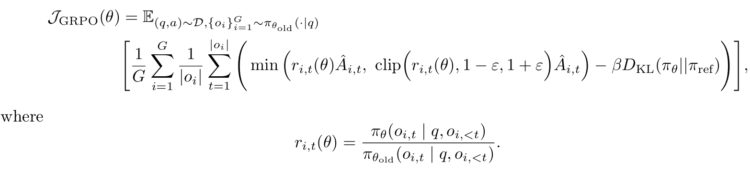
去掉GRPO目标函数里的KL散度
DAPO希望训练长 CoT 推理模型
KL散度的限制并非必要

